Slide 2
Задача дискретного програмування
де X – скінченна множина дискретних розв’язків

Slide 3
Метод гілок і меж
Базові поняття

Slide 4
Галуження
Розбиття множини X:

Slide 5
Галуження
Множина X:

Slide 6
Галуження
Розбиття множини X:
Оцінка

Slide 7
Оцінка. Рекорд
Функція
Рекорд – найкраще значення ЦФ серед знайдених на поточний момент допустимих розв’язків (f *). Відповідний ДР є рекордним
>>

Slide 8
Тест
Процедура виключення із подальшого розгляду
(із списку для галуження) усіх вершин, оцінка яких гірша за рекорд

Slide 9
Оцінка
Рекорд
Тест

Slide 10
Стратегія метода гілок та меж
Правило галуження β
Процедура обчислення оцінок
Правило вибору множини для галуження
Спосіб одержання допустимих розв’язків

Slide 11
Схема метода гілок та меж
Визначення рекорду
та списку галуження

Slide 12
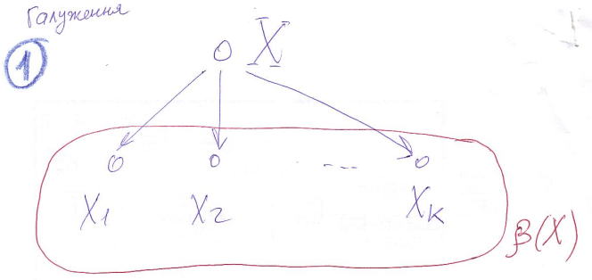

Slide 13
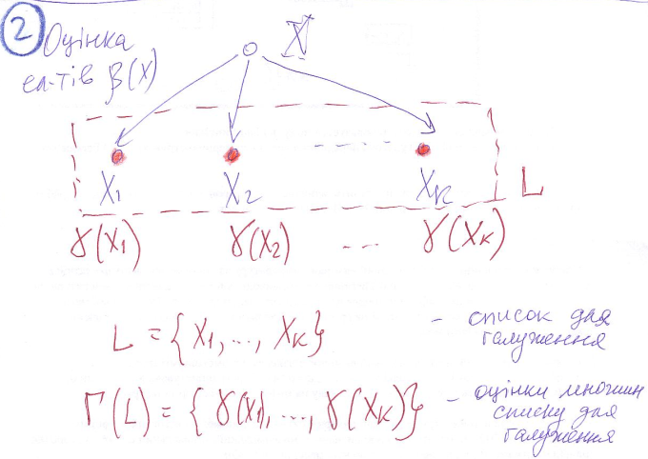

Slide 14
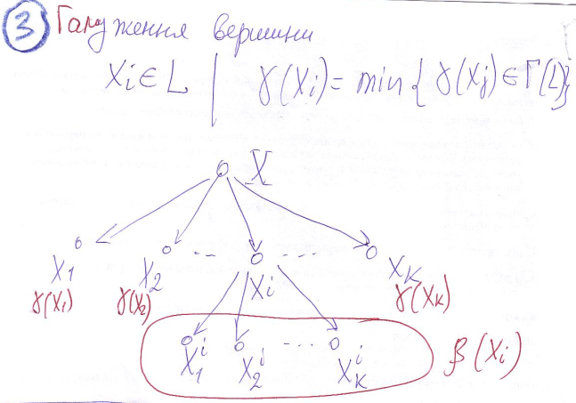

Slide 15
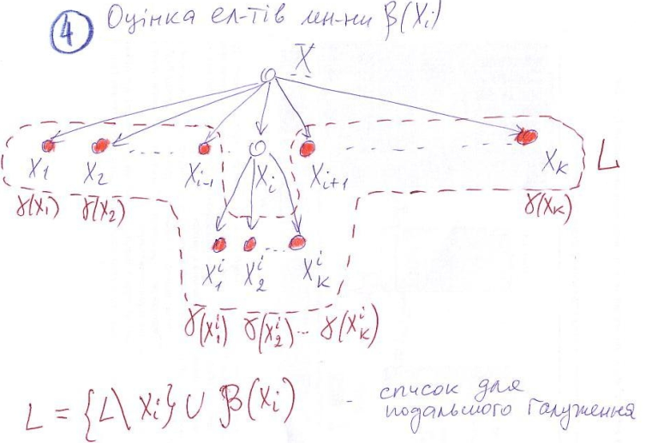

Slide 16
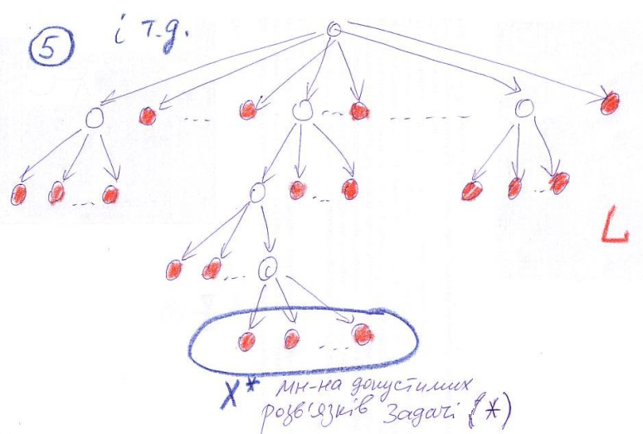

Slide 17
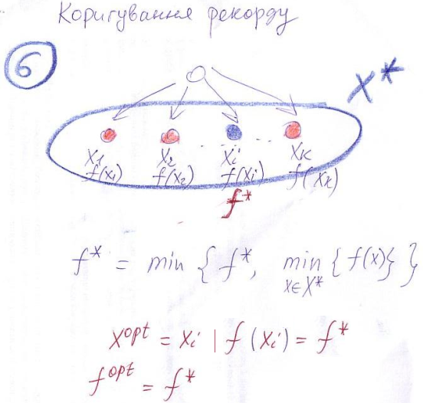

Slide 18

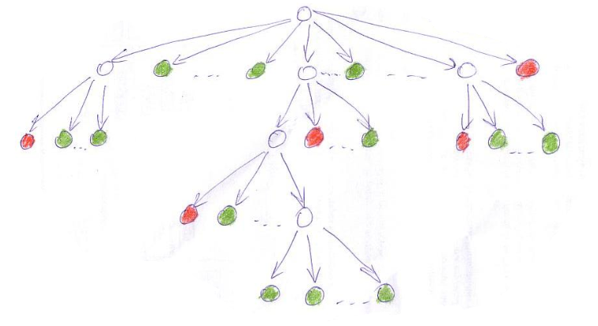
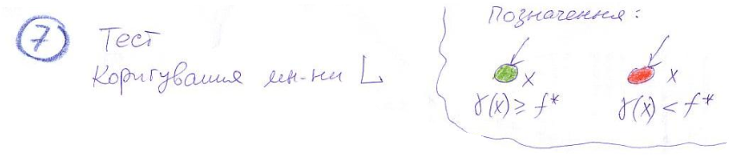

Slide 19
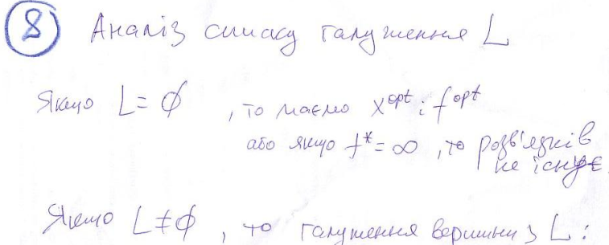
Перехід на п.3

Slide 20
Застосування МВГ до ЗЦЛП
Оцінка
Послаблена задача – задача без умови цілочисельності змінних
Значення оцінки – оптимальне значення ЦФ ЗЛП

Slide 21


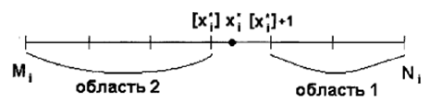
Застосування МВГ до ЗЦЛП
Галуження
За значенням нецілої базисної змінної в оптимальному розв’язку послабленої задачі:
Додаткові обмеження:
Задача 1
Задача 2

Slide 22
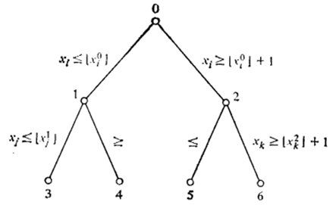
Застосування МВГ до ЗЦЛП
Представлення розбиття простору розв’язків
бінарним деревом

